Slide 2
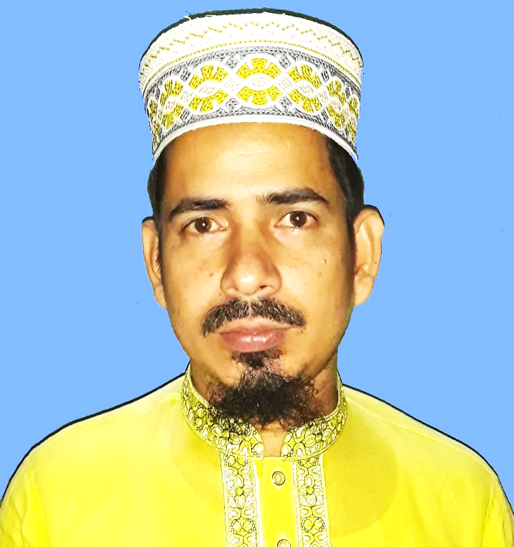
মোঃ আরিফুল কবির
প্রভাষক
ইসলামের ইতিহাস ও সংস্কৃতি
চাপুইর ইসলামিয়া আলিম মাদ্রাসা
চাপুইর, সদর, ব্রাহ্মণবাড়ীয়া।
দূরালাপনীঃ ০১৭৯১০০৭৬৬৭
arifulkabir182@gmail.com

Slide 3
শ্রেণীঃ আলিম ২য় বর্ষ
বিষয়ঃ ইসলামের ইতিহাস
অধ্যায়ঃ দ্বিতীয়
পরিচ্ছেদঃ ষষ্ঠ
ঘন্টাঃ তৃতীয়
সময়ঃ ৪৫মিঃ

Slide 4
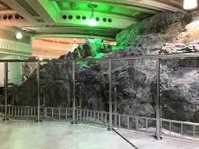
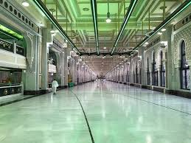
সাফা ও মারওয়া পর্বতে দৌঁড়ানোর রাস্তা।

Slide 5
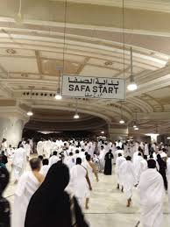
সাফা ও মারওয়া পর্বতে দৌঁড়ানো।

Slide 6
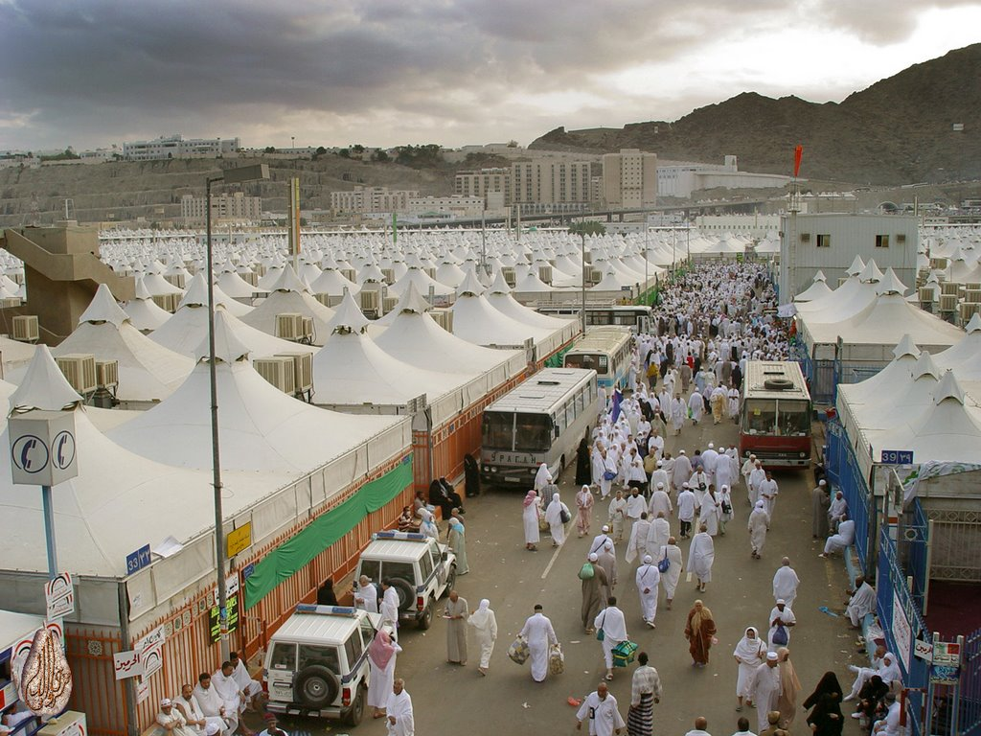
ঐতিহাসিক মীনা প্রান্তর।

Slide 7
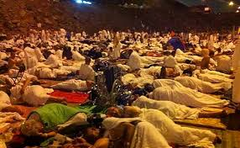
মুজদালিফায় রাত্রি যাপন।

Slide 8
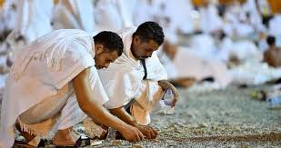
জামড়ায় কংকর নিক্ষেপের জন্য, কংকর সংগ্রহ করছে হাজীসাহেবগণ।

Slide 9
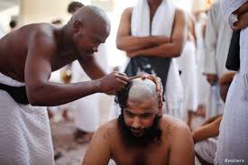
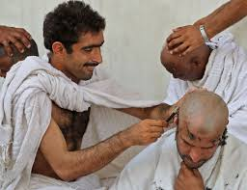
হাজীসাহেবদের মাথা মুন্ডানো হচ্ছে।

Slide 10
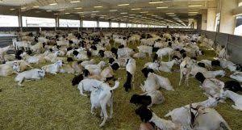
হাদী হিসেবে বকরি সংগ্রহ করা হয়েছে।

Slide 11
বিদায় হজ্ব

Slide 12
এ পাঠ শেষে শিক্ষার্থীরা যা যা জানতে পারবে...
বিদায় হজ কী তার ধারণা লাভ করবে;
বিদায় হজ্বের ঐতিহাসিক ভাষণ সম্পর্কে অবহিত হতে পারবে;
বিদায় হজ্বের ঐতিহাসিক গুরূত্ব বুঝতে সক্ষম হবে।

Slide 13
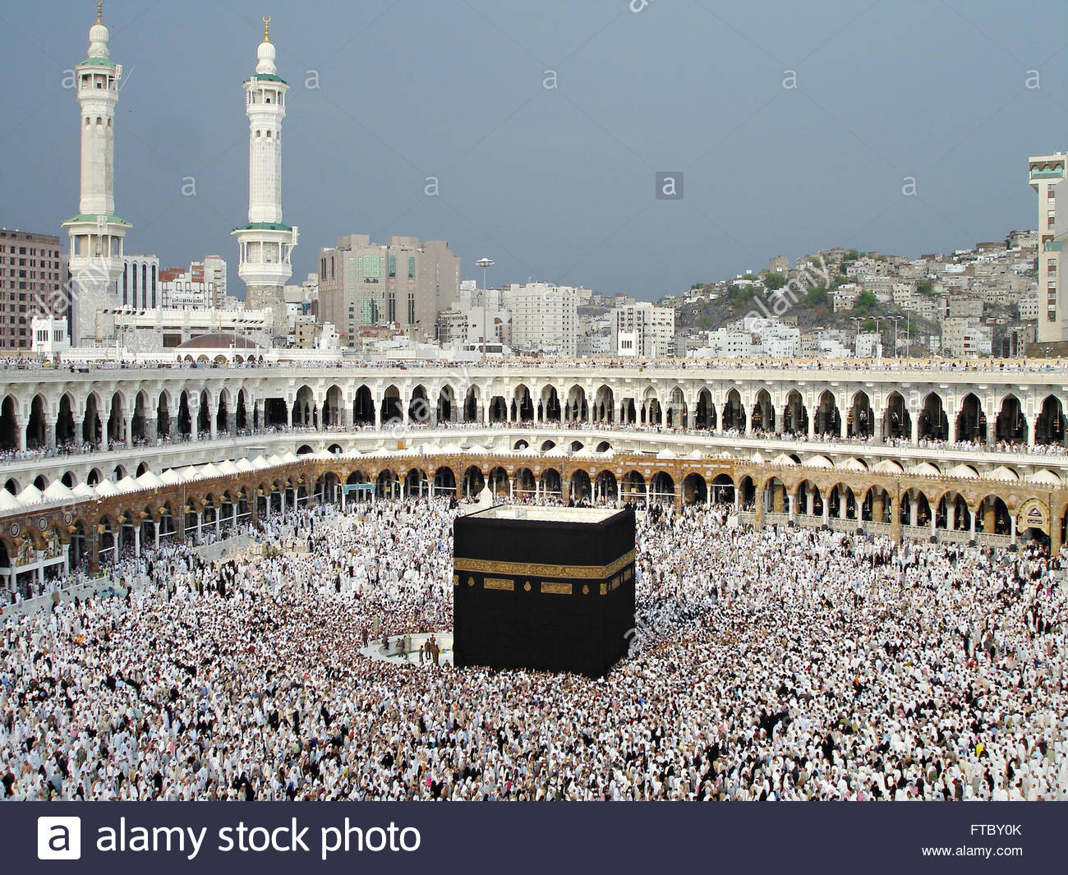

Slide 14
হযরত মোহাম্মদ (দঃ) এর অন্তিম মূহুর্ত বুঝতে পেরে তিনি হজ্ব পালনের জন্য মক্কায় গমন করে হজ্বের কাজ সম্পন্ন করেন ইসলামের ইতিহাসে তাহাই বিদায় হজ্ব বা হুজ্জ্বাতুল বিদা নামে পরিচিত।

Slide 15
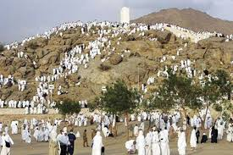

Slide 16
বিদায় হজ্বের ভাষণ
হযরত মোহাম্মদ (দঃ) আকাশের দিকে দৃষ্টিপাত করে সৃষ্টিকর্তা ও বিশ্বের প্রতিপালক আল্লাহর উদ্দেশ্যে কৃতজ্ঞতা প্রকাশ করে সমবেত জনসমুদ্রের উদ্দেশ্যে বলেনঃ
হে মুসলমানগণ, মনযোগ সহকারে আমার বাণী শ্রবণ কর। কারণ, তোমাদের সাথে পূনরায় মিলিত হবার সুযোগ আল্লাহ আমাকে নাও দিতে পারেন। এ দিন এ মাস যেমনভাবে পবিত্র, সেরূপ তোমাদের জীবন ও সম্পত্তি মহান সৃষ্টিকর্তার সাথে সাক্ষাতের পূর্ব পর্যন্ত পরস্পরের নিকট পবিত্র এবং হস্তক্ষেপের অনুপযুক্ত।
“স্মরণ রেখ, প্রতিটি কাজের জন্য তোমাদেরকে আল্লাহর দরবারে উপস্থিত হয়ে জবাবদিহী করতে হবে।”
“ হে সাহাবিগণ, সহধর্মিনীদের উপর তোমাদের যেরূপ অধিকার , তোমাদের উপর ও তাদের অধিকার অনুরূপ। আল্লাহকে সাক্ষী রেখে তোমরা তাদেরকে গ্রহণ করেছ এবং তাঁর আদেশমত তাদেরকে তোমাদের জন্য বৈধ করে নিয়েছ। তাদের প্রতি সদয় ব্যবহার করবে।
“সর্বদা, অন্যের আমানত হেফাজত করবে এবং পাপ কার্য এড়িয়ে চলবে।”
“সুদ গ্রহণ ও রক্তের বদলে রক্ত নীতি নিষিদ্ধ করা হলো।”
দাসদাসীদের সাথে ভালো ব্যবহার করবে,তোমরা যা খাবে তা খাওয়াবে,তোমরা যা পরিধান করবে তাদেরকেও তা দিবে।

Slide 17
বিদায় হজ্বের ভাষণের মাধ্যমে স্বামী-স্ত্রীদের মুখে হাসি ফুটে উঠে।

Slide 18
বিদায় হজ্বের ভাষণের মাধ্যমে স্বামী-স্ত্রীদের মুখে হাসি ফুটে উঠে।

Slide 19
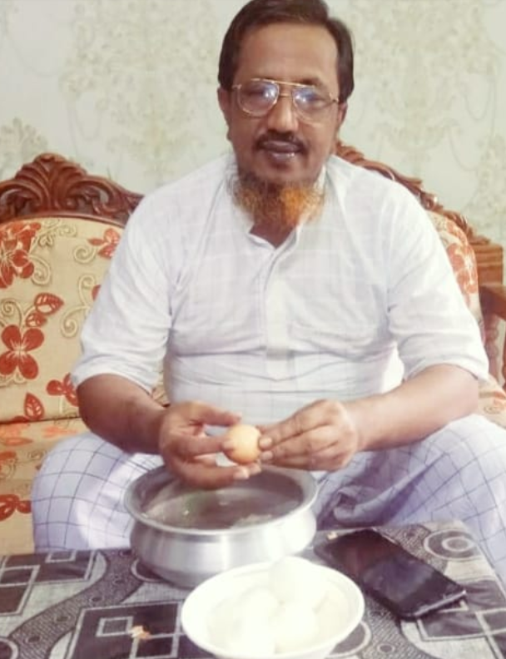
বিদায় হজ্বের ভাষণের মাধ্যমে স্বামী
-স্ত্রীদের মুখে হাসি ফুটে উঠে।

Slide 20
“ হে সাহাবিগণ, সহধর্মিনীদের উপর তোমাদের যেরূপ অধিকার , তোমাদের উপর ও তাদের অধিকার অনুরূপ। আল্লাহকে সাক্ষী রেখে তোমরা তাদেরকে গ্রহণ করেছ এবং তাঁর আদেশমত তাদেরকে তোমাদের জন্য বৈধ করে নিয়েছ। তাদের প্রতি সদয় ব্যবহার করবে।

Slide 21
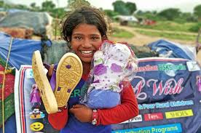
বিদায় হজ্বের ভাষণের মাধ্যমে দাসদাসীদের মুখে হাসি ফুটে উঠে।

Slide 22
দাসদাসীদের সাথে ভালো ব্যবহার করবে,তোমরা যা খাবে তা খাওয়াবে,তোমরা যা পরিধান করবে তাদেরকেও তা দিবে।

Slide 23
প্রশ্ন ও উত্তর
প্রঃ বিদায় হজ্ব কখন অনুষ্ঠিত হয়?
উঃ ২৫ জিলকদ ১০ হিজরী, ২৩ ফেব্রূয়ারী ৬৩২খ্রিঃ।
প্রঃ বিদায় হজ্বের সময় কতজন সাহাবি ছিল?
উঃ প্রায় ১০০০০০জন।
প্রঃ কুরবাণীর পশু কয়টি সাথে নিয়েছিলেন?
উঃ ১০০টি।
প্রঃ বিদায় হজ্বের সময়ে পবিত্র কোরআনের কোন সূরার কোন আয়াত অবতীর্ণ হয়?
উঃ সূরা মায়েদার ০৩ নং আয়াত।
প্রঃ বিদায় হজ্বের ভাষণে কোরআন ও সুন্নাহের বিষয়ে কী বলা হয়েছে?
উঃ কোরআন ও সুন্নাহকে আকঁড়ে ধরার কথা বলা হয়েছে।

Slide 25
বিদায় হিজ্বের ভাষণ পুরোপুরি অনুসরণ করলে বাস্তব জীবনে অনাবিল শান্তি ও সুখ বয়ে আনবে তোমার জীবনে। উক্তিটির যথার্থতা নিজের ভাষায় মূল্যায়ণ করবে।

Slide 27
অসংখ্য ধন্যবাদ সকলকে সাথে থাকার জন্য।

